Slide 1

ПРАВИЛА
ЗАПОЛНЕНИЯ БЛАНКОВ
ИТОГОВОГО СОЧИНЕНИЯ (ИЗЛОЖЕНИЯ)
В 2017-2018 учебном году.
Notes:
1

Slide 2
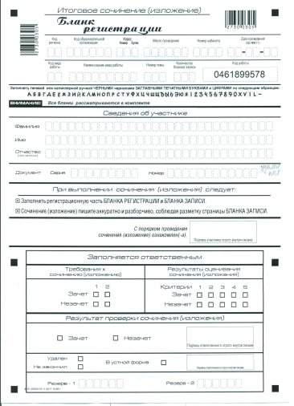
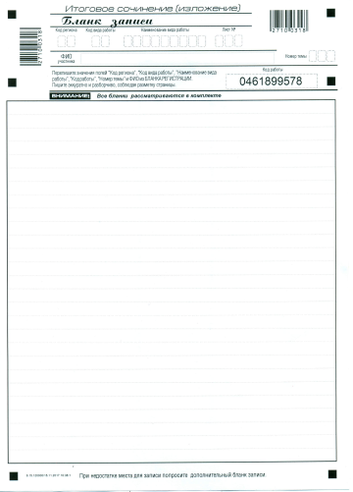
Комплект бланков участника итогового сочинения (изложения)
Участники выполняют сочинение(изложение) на черно-белых бланках регистрации и бланках записи (в том числе дополнительных бланках записи) формата А4

Slide 3
Правила заполнения бланков итогового сочинения (изложения)
Бланки сочинения (изложения) заполняются ручками с чернилами черного цвета.
Каждая цифра и буква во всех заполняемых полях бланка регистрации и верхней части бланка записи, тщательно копируется с образца ее написания из строки с образцами написания символов, расположенной в верхней части бланка регистрации.
Каждое поле в бланках заполняется, начиная с первой позиции (в том числе и поля для занесения фамилии, имени и отчества участника)
Если участник не имеет информации для заполнения поля, он должен оставить это поле пустым (не делать прочерков).

Slide 4
Категорически запрещается:
Делать в полях бланков, вне полей бланков или в полях, заполненных типографским способом, какие-либо записи и пометки, не относящиеся к содержанию полей бланков;
Использовать для заполнения бланков цветные ручки вместо черной, карандаш (даже для черновых записей на бланках), средства для исправления внесенной в бланки информации («замазку», «ластик» и др.).

Slide 5

Заполнение бланка регистрации
Верхняя часть
Средняя часть
Нижняя часть

Slide 6
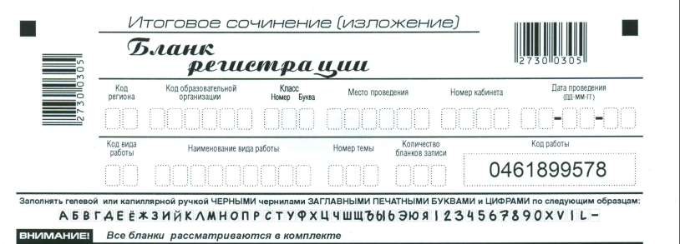
Заполнение бланка регистрации
В верхней части бланка регистрации расположены:
вертикальный и горизонтальный штрих-коды;
поля для рукописного занесения информации;
строка с образцами написания символов;
поле «код работы» формируется автоматически при печати бланков.

Slide 7
Заполнение бланка регистрации
Поле «Количество бланков записи» заполняется организатором в аудитории по завершении итогового сочинения (изложения) в присутствии участника (в указанное поле вписывается то количество бланков записи, включая дополнительные бланки записи (в случае если такие выдавались по запросу участника), которое было использовано участником).

Slide 8
Заполнение бланка регистрации
Поля, заполняемые участником | Указания по заполнению
Код региона | Код субъекта РФ в соответствии с кодировкой федерального справочника субъектов РФ (код РК-08)
Код образовательной организации | Код образовательной организации, в которой обучается участник, в соответствии с кодировкой, принятой в Республике Калмыкия (участники итогового сочинения, участвующие в сочинении по желанию, вписывают код образовательной организации, в которой они пишут сочинение)
Класс: номер, буква | Информация о классе, в котором обучается выпускник (участники итогового сочинения, участвующие в сочинении по желанию, вписывают в поле «номер» -ПВ)
Место проведения | Код образовательной организации, в которой участник пишет сочинение (изложение)
Номер кабинета | Номер учебного кабинета, в котором проходит сочинение (изложение)
Дата проведения | Дата проведения сочинения (изложения)
Код вида работы | 20 – сочинение, 21 – изложение
Наименование вида работы | Указывается вид работы (сочинение или изложение)
Номер темы | Указывается в соответствии с выбранной темой

Slide 9
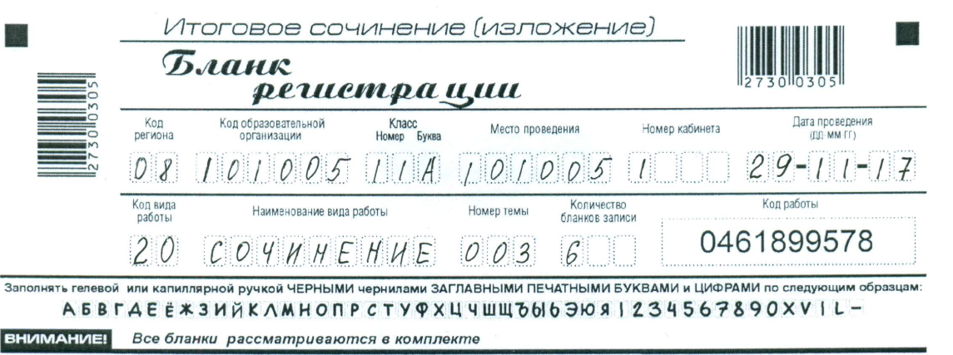
Заполнение бланка регистрации
Заполняется автоматизировано
На доске оформляется образец заполнения
20 - СОЧИНЕНИЕ
21 - ИЗЛОЖЕНИЕ
Заполняется организатором в аудитории по завершении итогового сочинения (изложения) в присутствии участника

Slide 10
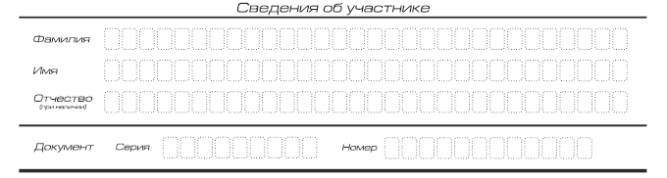
Заполнение бланка регистрации
В средней части бланка регистрации расположены поля для записи сведений об участнике.
Поля средней части бланка регистрации, заполняются участником итогового сочинения (изложения) самостоятельно.

Slide 11
Заполнение бланка регистрации
Поля, самостоятельно заполняемые участником | Указания по заполнению
Фамилия | Информация вносится в соответствии с документом, удостоверяющим личность
Имя
Отчество
Документ
Серия | В поле записываются арабские цифры серии без пробелов. Например: 0713
Номер | Записываются арабские цифры номера без пробелов. Например: 918762

Slide 12
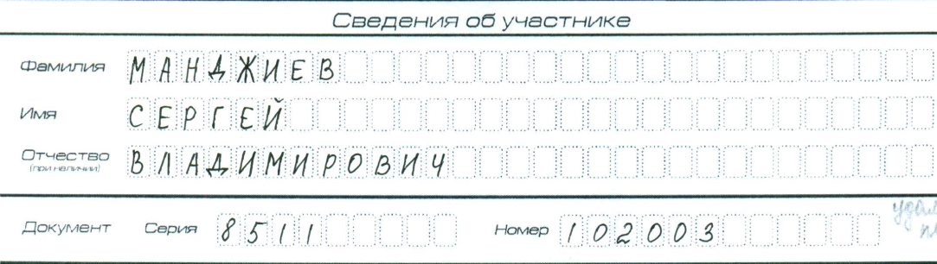
Заполнение бланка регистрации
Вносится информация из документа, удостоверяющего личность участника
В поля записываются арабские цифры серии и номера без пробелов

Slide 13
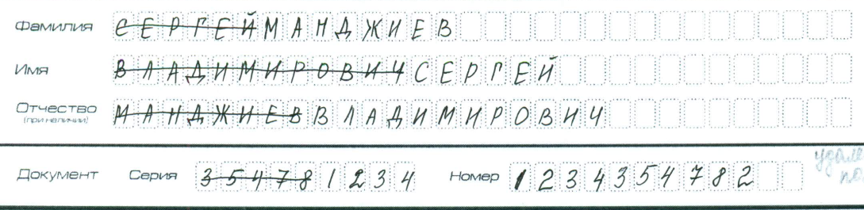
Заполнение бланка регистрации
Если участник допустил ошибки при заполнении, их нужно исправить

Slide 14
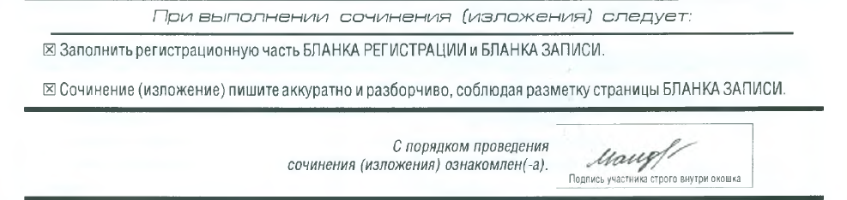
Заполнение бланка регистрации
В средней части бланка регистрации расположена краткая инструкция по заполнению бланков и поле для подписи участника

Slide 15
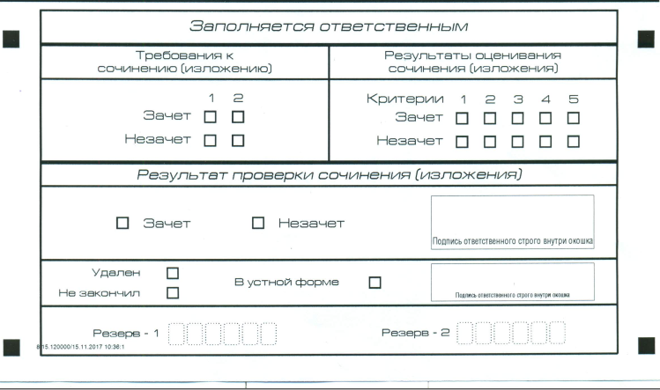
Правила заполнения экспертом ПК/ответственным лицом нижней части копии/оригинала бланка регистрации

Slide 16
Правила заполнения экспертом (ответственным лицом) нижней части копии (оригинала) бланка регистрации
Нижняя часть копии бланка регистрации заполняется гелевой или капиллярной ручкой черного цвета.
Эксперт предметной комиссии заполняет копии бланков регистрации итогового сочинения (изложения).
Ответственное лицо, уполномоченное руководителем ОО (уполномоченное на муниципальном/региональном уровне) переносит результаты проверки из копий бланков регистрации в оригиналы бланков регистрации участников итогового сочинения (изложения).
Эксперт предметной комиссии/ответственное лицо должен пометить «крестиком» клетки, соответствующие результатам оценивания работы экспертом. «Крестик» должен быть проставлен четко внутри квадрата. Небрежное написание символов может привести к тому, что при компьютерной обработке символ может быть не распознан или распознан неправильно.

Slide 17
Заполнение поля
«Требование к сочинению (изложения)»
Требование № 1. «Объем итогового сочинения (изложения)»
Если в сочинении менее 250 слов, а в изложении менее 150 слов (в подсчёт включаются все слова, в том числе и служебные), то сочинение (изложение) не проверяется по критериям № 1- № 5. Эксперт комиссии в копии бланка регистрации выставляет «незачет» за невыполнение требования № 1. В клетки по всем пяти критериям оценивания выставляется «незачет». В поле «Результат проверки сочинения (изложения) ставится «незачет»

Slide 18
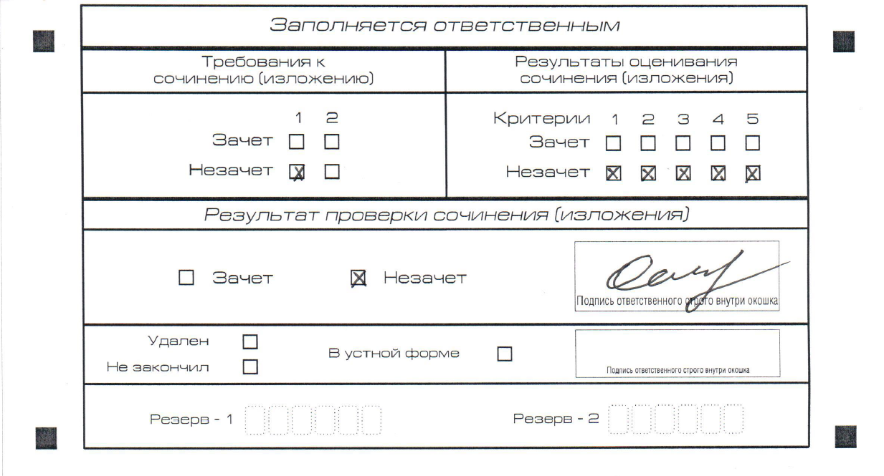
Заполнение поля
«Требование к сочинению (изложения)»

Slide 19
Заполнение поля
«Требование к сочинению (изложения)»
Требование № 2. «Самостоятельность написания итогового сочинения (изложения)»
Итоговое сочинение (изложение) выполняется самостоятельно.
Итоговое сочинение - не допускается списывание сочинения (фрагментов сочинения) из какого-либо источника (работа другого участника, чужой текст, опубликованный в бумажном и (или) электронном виде и др.). Допускается прямое или косвенное цитирование с обязательной ссылкой на источник (ссылка дается в свободной форме). Объем цитирования не должен превышать собственный текст участника.
Если сочинение признано экспертом несамостоятельным, то сочинение не проверяется по критериям № 1- № 5.

Slide 20
Заполнение поля
«Требование к итоговому изложению»
Итоговое изложение - не допускается списывание изложения из какого-либо источника (работа другого участника, исходный текст и др.).
Эксперт комиссии в копии бланка регистрации выставляет «незачет» за невыполнение требования № 2. В клетки по всем пяти критериям оценивания выставляется «незачет». В поле «Результат проверки изложения ставится «незачет».

Slide 21
Заполнение поля
«Результаты оценивания сочинения (изложения)»
Для каждого критерия должно быть помечено только одно поле: либо «зачет», либо «незачет».
1. Если за сочинение (изложение) по критерию № 1 выставлен «незачет», то сочинение (изложение) по критериям № 2- № 5 не проверяется. В клетки по всем критериям оценивания выставляется «незачет».
2. Если за сочинение (изложение) по критерию № 1 выставлен «зачет», а по критерию № 2 выставлен «незачет», то сочинение по критериям № 3- № 5 не проверяется. В клетки по критериям оценивания № 3- № 5 выставляется «незачет».
3. Во всех остальных случаях сочинение (изложение) проверяется по всем пяти критериям и оценивается по системе «зачет»/«незачет» (например, недопустимо не проверять работу по критериям К4 и К5, если выпускник получил зачет на основании зачетов по критериям К1, К2, К3).

Slide 22
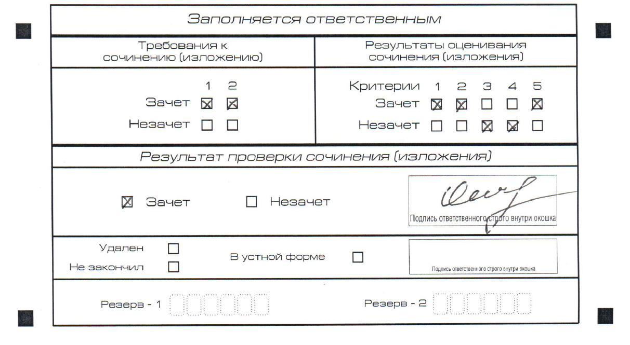
Заполнение поля
«Результаты оценивания сочинения (изложения)»

Slide 23
Заполнение бланка регистрации
Итоговое сочинение (изложение) для лиц с ограниченными возможностями здоровья, детей-инвалидов и инвалидов может по их желанию проводиться в устной форме.
К эксперту комиссии поступают копии бланков итогового сочинения (изложения) от участников итогового сочинения (изложения) с внесенной в бланк регистрации отметкой «Х» в поле «В устной форме», подтвержденной подписью члена комиссии ОО (члена экспертной комиссии).
Такое итоговое сочинение (изложение) по критерию № 5 не проверяется и отметки в соответствующие поля «Критерия 5» не вносятся (остаются пустыми)

Slide 24
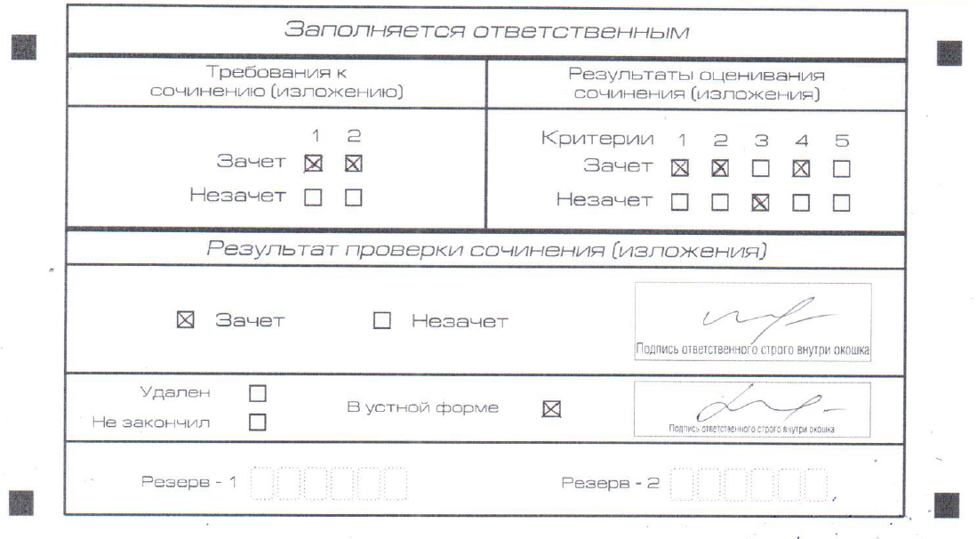
Заполнение бланка регистрации

Slide 25
Заполнение полей бланка регистрации в случае если участник по состоянию здоровья не может завершить итогового сочинения (изложения)
В случае если участник по состоянию здоровья не может завершить итоговое сочинение (изложение), он может покинуть место проведения.
Члены комиссии составляют «Акт о досрочном завершении написания итогового сочинения (изложения) (форма ИС-08).
В бланке регистрации указанного участника итогового сочинения (изложения) необходимо внести отметку «Х» в поле «Не закончил».
Внесение отметки в поле «Не закончил» подтверждается подписью члена комиссии образовательной организации по проведению итогового сочинения (изложения).

Slide 26
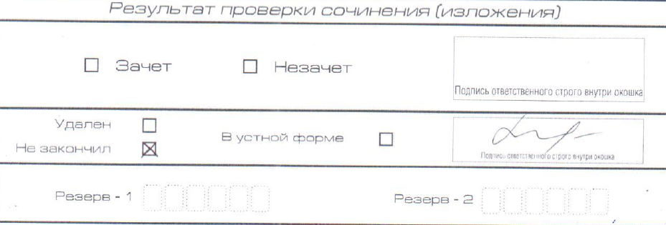
Заполнение бланка регистрации

Slide 27
Заполнение полей бланка регистрации в случае если участник удален с итогового сочинения (изложения)
В случае если участник нарушил установленные требования п. 7.16, он удаляется.
Член комиссии составляет «Акт об удалении участника итогового сочинения (изложения)» (форма ИС-09)
Вносит отметку в форму ИС-05 «Ведомость проведения итогового сочинения (изложения) в учебном кабинете ОО (месте проведения)»
Участник итогового сочинения (изложения) должен поставить свою подпись в указанной форме.
В бланке регистрации необходимо внести отметку «Х» в поле «Удален».
Отметка в поле «Удален» подтверждается подписью членом комиссии.

Slide 28
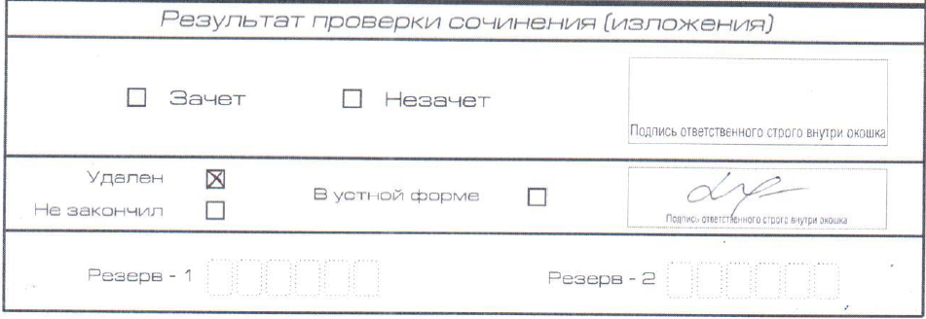
Заполнение бланка регистрации

Slide 29
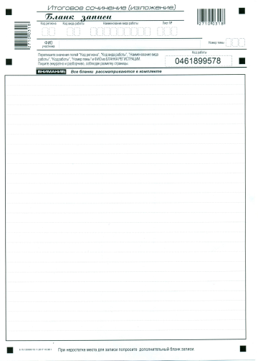
Заполнение бланков записи
Бланки записи предназначены для оформления сочинения (изложения).
Комплект участника содержит четыре односторонних бланка записи.

Slide 30
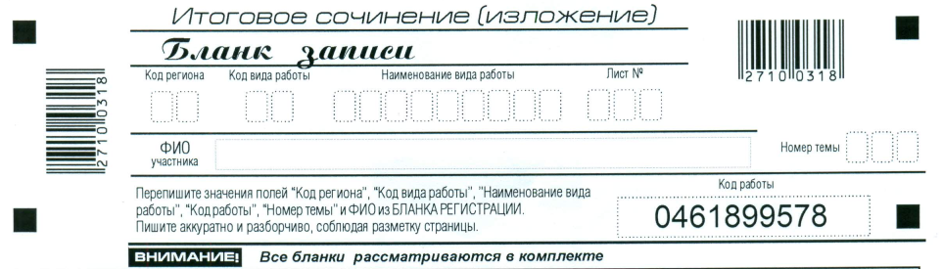
Заполнение бланков записи
В верхней части бланка записи расположены:
вертикальный и горизонтальный штрихкоды;
поля для заполнения участником;
поле «Лист №» заполняется организатором в аудитории в случае выдачи участнику дополнительного бланка записи;
поле «код работы» заполняется автоматизировано при печати бланков.
Информация для заполнения полей о коде региона, коде и названии работы, а также номере темы должна быть продублирована с бланка регистрации. «ФИО» участника заполняется прописью. При нехватке места в поле «ФИО участника» участник может внести только фамилию и инициалы.

Slide 31
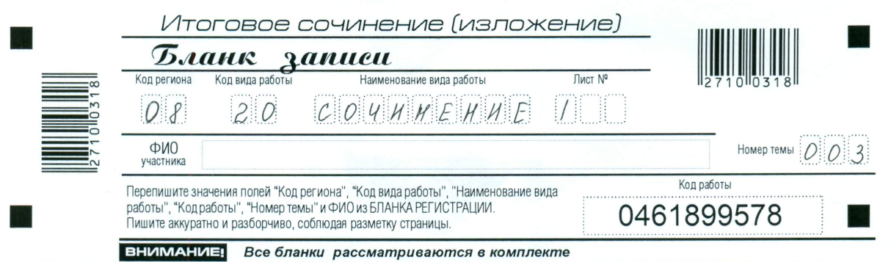
Заполнение бланка записи ответов
Код региона, код вида работы ( 20 – СОЧИНЕНИЕ, 21 ИЗЛОЖЕНИЕ), номер темы и код работы дублируются с бланка регистрации
Поле «Лист №» и «Код работы» заполняется организатором в аудитории в случае выдачи участнику дополнительного бланка записи

Slide 32
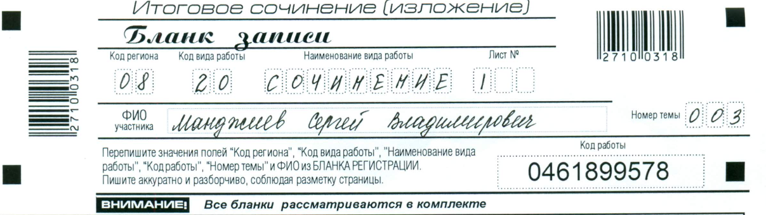
Заполнение дополнительного бланка записи ответов
Фамилия, имя, отчество заполняется участником прописью

Slide 33
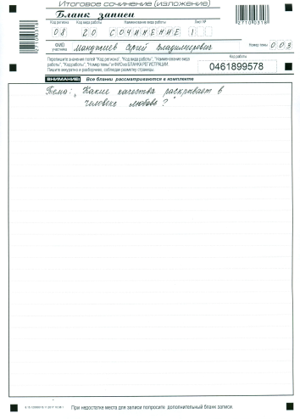
Заполнение бланка записи ответов
Участники итогового сочинения (изложения) обязательно переписывают выбранные им темы сочинения (текста изложения) в бланк записи

Slide 34
Заполнение бланка записи ответов
Для удобства все страницы бланка записи разлинованы пунктирными линиями.
Бланк записи не имеет оборотной стороны. При недостатке места для ответа участник может запросить у организатора в аудитории еще один бланк и продолжить записи на нем.
В случае заполнения дополнительного бланка записи при незаполненном основном бланке записи, ответы, внесенные в дополнительный бланк записи, оцениваться не будут.

Slide 35
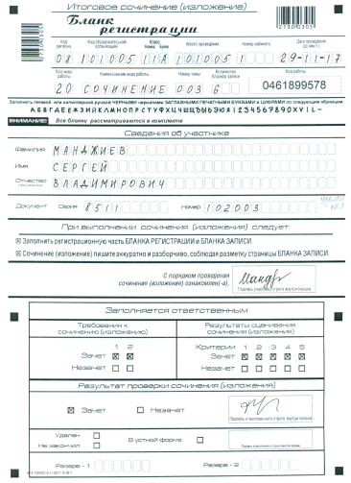
Оформление материалов сочинения (изложения)

Slide 36
Организатор в аудитории собирает бланки строго по аудиториям!!!
Бланки в аудитории собираются строго по порядку:
1. Бланк регистрации первого участника
2. Бланк записи № 1 первого участника
3. Бланк записи № 2 первого участника
4. Бланк записи №.... первого участника и т.д.
Работа каждого участника вкладывается в отдельный файл и все файлы с работами упаковываются в пакет
Муниципальный координатор ответственен за передачу материалов ИС (ИЗ) в РЦОИ.

Slide 37
Благодарим за внимание!

